Slide 1
第5章 无失真信源编码定理
5.1 编码器
5.2 等长码
5.3 渐近等分割性和ℇ典型序列
5.4 等长信源编码定理
5.5 变长码
5.6 变长信源编码定理

Slide 2
5.1 编码器
信源编码：以提高通信有效性为目的的编码。通常通过压缩信源的冗余度来实现。
信道编码：是以提高信息传输的可靠性为目的的编码。通常通过增加信源的冗余度来实现。
密码：是以提高通信系统的安全性为目的的编码。通常通过加密和解密来实现。从信息论的观点出发，“加密”可视为增熵的过程，“解密”可视为减熵的过程。

Slide 3
5.1 编码器
信源编码理论是信息论的一个重要分支，其理论基础是信源编码的两个定理。
  无失真信源编码定理：是离散信源/数字信号编码的基础
  限失真信源编码定理：是连续信源/模拟信号编码的基础
信源编码的分类：
离散信源编码：独立信源编码，可做到无失真编码
连续信源编码：独立信源编码，只能做到限失真信源编码
相关信源编码：非独立信源编码

Slide 4
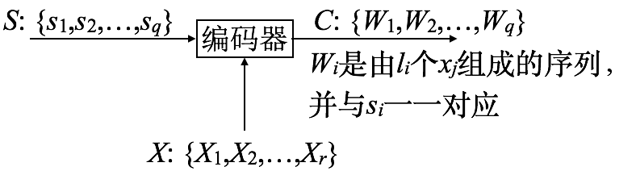
5.1 编码器
无失真信源编码器
W_{i} 称为码字，l_{i} 称为码字长度或简称码长，C 中所有元素称为码
要实现无失真编码，必须保证W_{i} 和s_{i} 之间的映射一一对应

Slide 5
5.1 编码器
举例
二元码
码符号集X={0,1}，如果要将信源通过二元信道传输，必须将信源编成二元码，这也是最常用的一种码。
等长码
若一组码中所有码字的长度都相同，称为等长码。
变长码
若一组码中所有码字的长度各不相同，称为变长码。

Slide 6


5.1 编码器
举例
非奇异码（Nonsingular Code）
若所有码字与信源符号一一对应，称为非奇异码，即
奇异码（Singular Code）
若所有码字与信源符号非一一对应，称为奇异码，即
同价码
每个码字占相同的传输时间。

Slide 7
5.1 编码器
举例
码的N次扩展码
唯一可译码（Uniquely decodable code）
若码的任意一串有限长的码符号序列只能被唯一的译成所对应的信源符号序列，则称此码为唯一可译码。

Slide 8


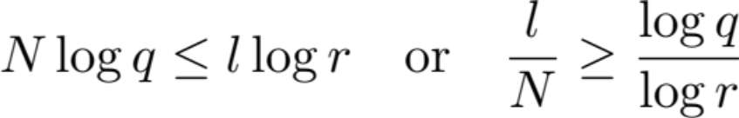
5.2 等长码
若对信源进行等长编码，则必须满足
其中，l 是等长码的码长，r 是码符号集合中的码元数， q 信源符号个数
如果要对信源的 N 次扩展信源进行编码，也必须满足
对上式两边取对数
上式中 l/N 表示平均每个信源符号所需的码符号个数

Slide 9
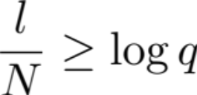
5.2 等长码
对于等长唯一可译码，每个信源符号至少需要用 logq/logr 个码符号来变换。也就是每个信源符号所需最短码长为logq/logr
对于二元码（r=2）
这结果表明：对于二元等长唯一可译码，每个信源符号至少需要用 logq 个二元符号来变换；换句话，对信源二元等长不失真编码时，每个信源符号所需码长的极限值为 logq
l ：码长；
r： 码元数；
q ：信源符号个数

Slide 10
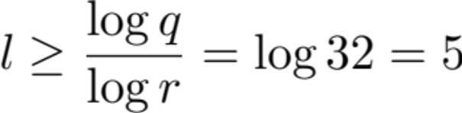
5.2 等长码
例：对英文电报得 32 个符号进行二元编码
表示每个英文电报符号至少需要5位二元符号编码才行
英文的极限熵是1.4bit，远小于5bit。实际上，5个二元符号最多可以携带5bit信息量。我们可以做到让平均码长缩短，提高信息传输率

Slide 11
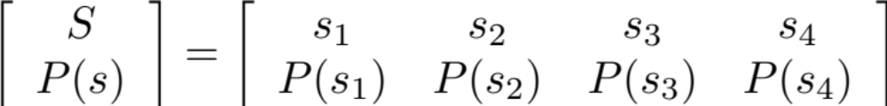
5.2 等长码
设信源
且
其余条件概率均为0
若不考虑符号间的依赖关系，进行等长二元编码，l =2。

Slide 12
5.2 等长码
若考虑符号间的依赖关系，二次扩展信源为
由依赖关系可知，除 P(s₁s₂)，P(s₂s₁)，P(s₃s₄) 和 P(s₄s₃) 不等于零外，其余 s_{i}s_{j} 出现概率均为零。此时，扩展信源 S²由16个符号缩减到只有4个符号，再对此扩展信源进行等长编码，所需码长仍为2，但平均每个信源符号所需码符号为2

Slide 13
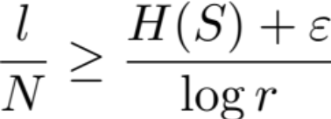
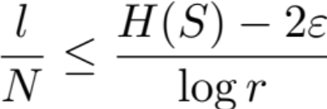
5.4 等长信源编码定理
l ：码长；
r： 码元数；
q ：信源符号个数
等长信源编码定理：
一个熵为H(S)的离散无记忆信源，若对信源长为N的符号序列进行等长编码，设码字是从r各字母的码符号集中，选取 l 个码元组成。对于任意ℇ > 0，只要满足
则当N足够大时，可实现几乎无失真编码。反之，若
则不可能实现无失真编码，而当N足够大时，译码错误概率 近似等于1

Slide 14

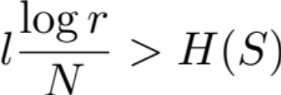
5.4 等长信源编码定理
l ：码长；
r： 码元数；
q ：信源符号个数
等长信源编码定理也可表示为
左边表示长为 l 的码字所能承载的最大信息量，而右边代表长为N的信源符号序列平均携带的信息量。因此，只要码字传输的信息量大于信源序列携带的信息量，总可以实现无失真编码。
等长信源编码定理也可表示为
左边称为编码后信源的信息信息率。可见，编码信息率大于信源的熵，才能实现无失真编码。

Slide 15
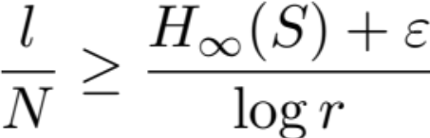
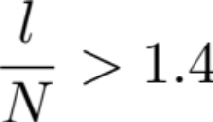
5.4 等长信源编码定理
定理是在平稳离散无记忆信源的条件下论证的。但同样适合于平稳离散有记忆信源，只要有记忆信源的极限熵和极限方差存在即可。
对于平稳离散有记忆信源，定理应修改为
举例：英文信源的极限熵为1.4bit/信源符号，因此
上式表明，平均每个英文信源符号只需近似1.4个二元符号来编码。

Slide 16
5.5 变长码
唯一可译变长码与即时码
码1是一个奇异码，不是唯一可译码
信源符号 | s₁ | s₂ | s₃ | s₄
符号出现概率 | 1/2 | 1/4 | 1/8 | 1/8
码1 | 0 | 11 | 00 | 11
奇异码： 信源符号和码非一一对应，出现多对一情况
唯一可译码：任意常码序列只能被唯一的分割成一个个的码字

Slide 17
5.5 变长码
唯一可译变长码与即时码
码2本身是非奇异码，但不是唯一可译码
信源符号 | s₁ | s₂ | s₃ | s₄
符号出现概率 | 1/2 | 1/4 | 1/8 | 1/8
码2 | 0 | 10 | 00 | 01
二次扩展
s₁s₁ | 00 | s₂s₁ | 100 | s₃s₁ | 00-0 | s₄s₁ | 010
s₁s₂ | 010 | s₂s₂ | 1010 | s₃s₂ | 0010 | s₄s₂ | 0110
s₁s₃ | 0-00 | s₂s₃ | 1000 | s₃s₃ | 0000 | s₄s₃ | 0100
s₁s₄ | 001 | s₂s₄ | 1001 | s₃s₄ | 0001 | s₄s₄ | 0101

Slide 18
5.5 变长码
唯一可译变长码与即时码
码3和码4都是唯一可译的
但码3和码4也不太一样，码4称作逗点码，只要收到1，就可以立即作出译码，及时码
而码3不同，当受到一个或几个码时，必须参考后面的码才能作出判断
信源符号 | s₁ | s₂ | s₃ | s₄
符号出现概率 | 1/2 | 1/4 | 1/8 | 1/8
码3 | 1 | 10 | 100 | 1000
码4 | 1 | 01 | 001 | 0001

Slide 19
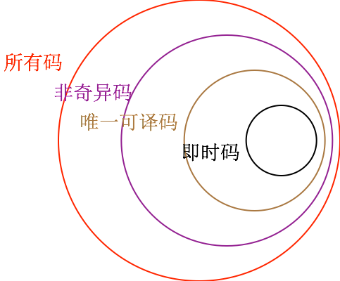
5.5 变长码
即时码
（Instantaneous Code）
译码时无须参考后续的码符号就能立即做出判断，译成对应的信源符号
非延长码（前缀条件码）
若码C中，没有任何完整的码字是其他码字的前缀，则此码为非延长码

Slide 20
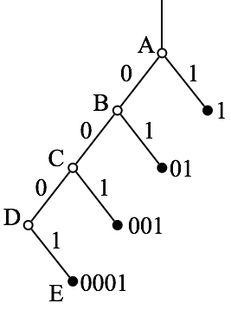
5.5 变长码
即时码的树图构造法
A为树根
树枝的数目等于码符号的总数r
终端节点表示码字，不能继续伸枝
中间节点不安排为码字
当码字长度给定时，即时码并不唯一

Slide 21
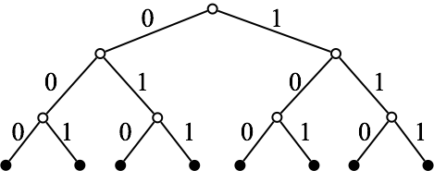
5.5 变长码
在每个节点上都有r个分枝的树称为整树；否则，称为非整树
即时树的码树图也可以用作译码

Slide 22
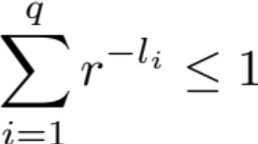
5.5 变长码
克拉夫特不等式（Kraft Inequality）
对于码符号集为X = {x₁, x₂, …, x_{r}}的任意 r元即时码，其码字分别为W₁, W₂, …, W_{q}，所对应的码长为l₁, l₂, …, l_{q}，则必定满足
反之，若码长满足不等式，则一定存在具有这样码长的r元即时码

Slide 23
5.5 变长码
克拉夫特不等式（ Kraft -McMillan）
对于码符号集为X = {x₁, x₂, …, x_{r}}的任意r元唯一可译码，其码字分别为W₁, W₂, …, W_{q}，所对应的码长为l₁, l₂, …, l_{q}，则必定满足
反之，若码长满足不等式，则一定存在具有这样码长的r元唯一可译码
在码长选择的条件上，即时码与唯一可译码是一致的。所以在讨论唯一可译码时，只需要讨论即时码就可以了。

Slide 24
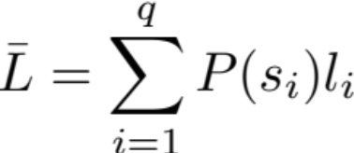
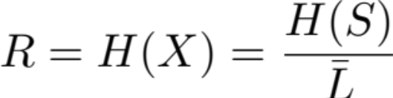
5.6 变长信源编码定理
码的平均长度
平均每个码元携带的信息量
若有一个唯一可译码，它的平均码长小于其他唯一可译码的长度，则称此码为紧致码或最佳码，无失真信源编码的基本问题就是寻找紧致码

Slide 25

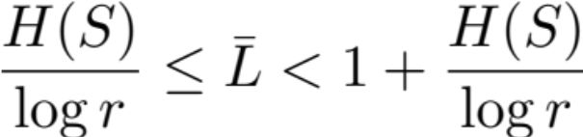
5.6 变长信源编码定理
无失真变长信源编码定理
若一个离散无记忆信源S具有熵为H(S)，并有r个码元的码符号集
则总可找到一个无失真编码方法，构成唯一可译码，使其平均码长满足

Slide 26
5.6 变长信源编码定理
无失真变长信源编码定理
定理指出，码字的平均长度不能小于极限值H(S)/logr，否则唯一可译码不存在
定理给出了平均码长的上界，但并不是说大于这个上界不能构成唯一可译码
定理给出了紧致码的最短平均码长，并指出这个最短的平均码长与信源熵是有关的
l ：码长；
r： 码元数；
q ：信源符号个数

Slide 27
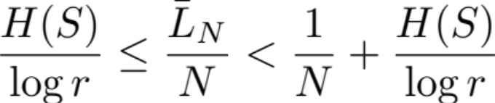
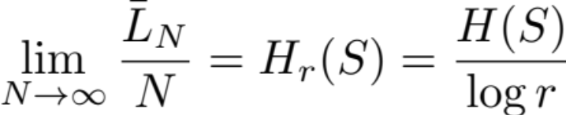
5.6 变长信源编码定理
无失真变长信源编码定理（香农第一定理）
离散无记忆信源S的N次扩展信源S^{N}，其熵为H(S^{N})，并有码符号X = {x₁, x₂, …, x_{r}}。对信源S^{N}进行编码，总可以找到一种编码方法，构成唯一可译码，使信源S中每个信源符号所需的平均码长满足
当N趋于无穷大时，则得

Slide 28
5.6 变长信源编码定理
无失真变长信源编码定理（香农第一定理）
这个定理是香农信息论中非常重要的一个定理，它指出要做到无失真的信源编码，信源每个符号平均所需最少的r元码元数就是信源的熵值。如果小于这个值，则唯一可译码不存在。可见，熵是无失真信源编码的极限值。
定理还指出，通过对扩展信源进行编码，当N趋向于无穷时，平均码长可以趋进该极限值。

Slide 29
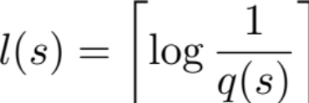
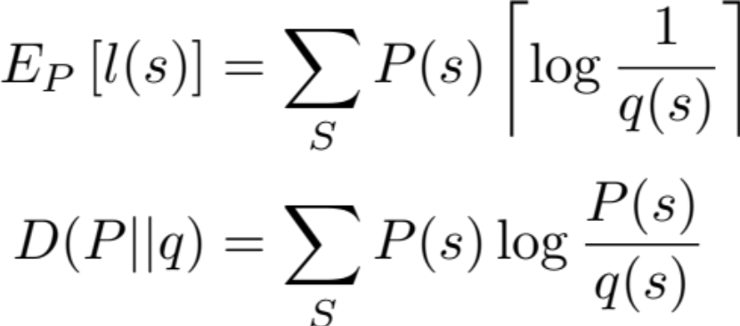
5.6 变长信源编码定理
无失真变长信源编码定理
若按照来 编码，则码长 l(s) 对确切的概率分布P(s)的均值满足
其中

Slide 30
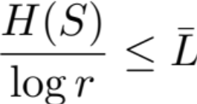
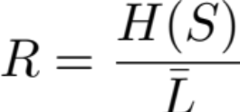
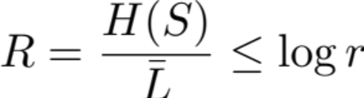
5.6 变长信源编码定理
无失真变长信源编码定理
从信道角度看，编码后信道的信息传输率
则编码后信道的信息传输率为
当码长达到极限值时，上式等号成立。

Slide 31
5.6 变长信源编码定理
无失真变长信源编码定理
无失真信源编码的实质就是对离散信源进行适当的变换，使得变换后新的码符号信源尽可能为等概率分布，以使新信源的每个码符号平均所含的信息量达到最大，从而使信道的信息传输率达到信道容量，实现信源与信道理想的统计匹配。所以无失真信源编码实质上就是无噪信道编码问题。

Slide 32
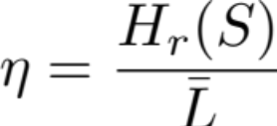

5.6 变长信源编码定理
无噪信道编码定理
若信道的信息传输率R不大于信道容量C，总能对信源的输出进行适当的编码，使得在无噪无损信道上能无差错的以最大信息传输率C传输信息；若R小于C，则无差错传输是不可能的。
编码效率
码的剩余度

Slide 33
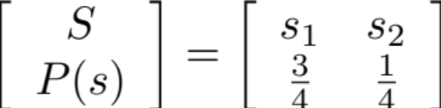
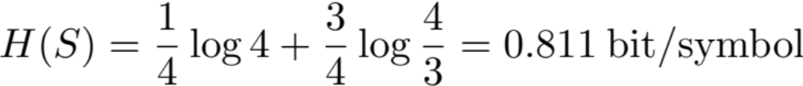
5.6 变长信源编码定理
例如：离散无记忆信源
信源的熵
用二元码符号( 0, 1)来构造即时码，此时平均码长为1，编码效率为0.811

Slide 34
5.6 变长信源编码定理
例如：离散无记忆信源
对信源进行二次扩展，下面是扩展信源及其某一个即时码
平均码长等于27/32，编码效率0.961
α_{i} | P(α_{i}) | 即时码
s₁s₁ | 9/16 | 0
s₁s₂ | 3/16 | 10
s₂s₁ | 3/16 | 110
s₂s₂ | 1/16 | 111

Slide 35
5.6 变长信源编码定理
例如：离散无记忆信源
显然，用变长编码时，N 不需要很大就可以达到相当高的编码效率，而且可实现无失真编码
随着扩展信源次数的增加，编码的效率越来越接近于1，编码后信道的信息传输率R也越来越接近于无噪无损二元对称信道的信道容量 C = 1 bit/二元符号。

